Slide 1
Algoritmos II
2° Período

Slide 2
Gabaritos de funções (Templates)

Slide 3
Templates
Permite criar funções genéricas (podendo ser considerados Generalizadores de Tipos) que admitem qualquer tipo de dado como parâmetro e retorna um valor sem ter que sobrecarregar a função com todos os tipos de dados possíveis.
Isso é muito útil para definir funções que podem receber parâmetros de tipos diferentes, mas que possuam lógicas de programação idênticas.
. Os parâmetros de tipo formais são tipos primitivos ou tipos definidos pelo programador, usados para especificar os tipos dos parâmetros da função.

Slide 4
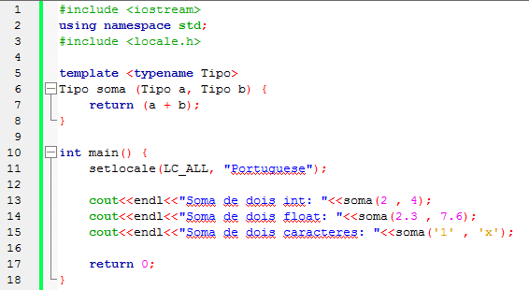
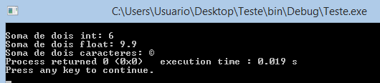
Templates

Slide 5
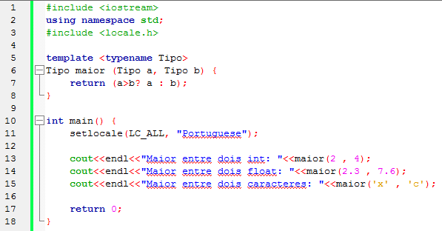
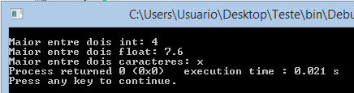
Templates

Slide 6
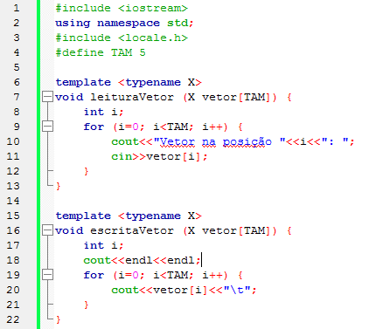
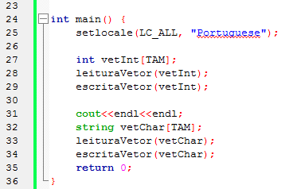
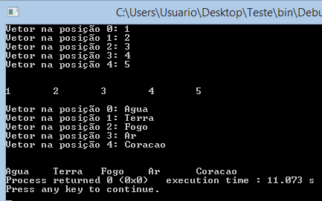
Templates

